Slide 1

PFCore(RTミドルウェア)トレーニング
初級編
日時：2013年1月21日(月) 13:00～17:00
場所：大阪大学 吹田キャンパス 産学連携本部B棟1F会議室

Slide 2
PFCore(RTミドルウェア)トレーニング 初級編
13:00-
13:20
第１部：先端計測分野におけるRTミドルウェア(PFCore)
担当：市田 秀樹（大阪大学 e-square）
概要:RTミドルウェア(PFCore)およびRTコンポーネントの概要について解説します。
13:20-
14:10
第２部：RTミドルウェア(PFCore)の概略紹介
担当：神徳 徹雄（産業技術総合研究所）
概要:RTミドルウェア(PFCore)およびRTコンポーネントの概要について解説します。
14:10-
15:05
第３部：RTミドルウェア(PFcore)サンプルコンポーネントの紹介とその利用方法
担当：原 功（産業技術総合研究所）
概要:RTコンポーネントを使用した開発事例を紹介し，RTコンポーネントの便利さ，面白さを体感して
頂きます．
15:05-
15:20
休憩
15:20-
17:00
第４部：RTミドルウェア(PFCore)開発支援ツールとシステム構築方法
担当：坂本 武志（株式会社 グローバルアシスト）
概要:OpenRTM-aistのインストール方法を紹介するとともに，標準ツールRTSystemEditorを使用して，
実際のシステム構築方法などを紹介させて頂きます。

Slide 3
第２部 RTミドルウェア(PFCore)サンプル
コンポーネントの紹介とその利用方法

Slide 4
この講習で使うソフトウェア
準備
  KINECTを使う場合には、KINECT SDK 1.6 をインストール
    KINECT SDKは、Windows7が必要
    USBメモリのKinectSDK-v1.6-Setup.exeを実行し、指示に従う
  RTCをハードディスクへコピー
    USBメモリのSeminar-OpenHRIを C:\にコピー
    Seminar-OpenHRI には、Choreonoid1.1、OpenHRI等を収録
参考
  G-ROBOT操作用RTC
    USBメモリのGROBOT_vs10に収録。適当な場所にコピー
  その他
    USBメモリのsrcフォルダには、ChoreonoidのOpenRTMモジュールプラグイン、CvMonitor、KinectRTC、Skeleton2JointAngle、SimpleGestureのソースコードを収録

Slide 5
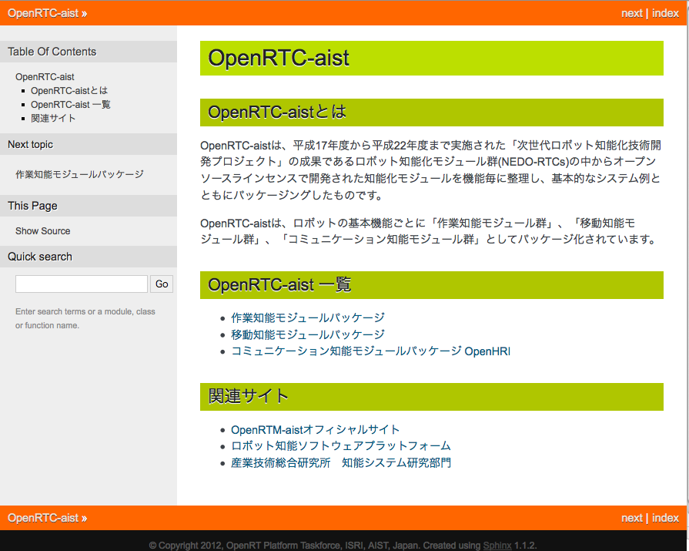
OpenRTC-aist
OpenRTCとは、知能化PJで開発したオープンソースのRTコンポーネント群
  作業知能モジュール群
  移動知能モジュール群
  コミュニケーション知能モジール群（OpenHRI)
OpenRTCでは、個々のRTコンポーネントの概要と利用システムについての情報を記載している
詳細は、
  http://openrtc.org にて公開中
  コミュニケーション知能モジール群（OpenHRI)

Slide 6
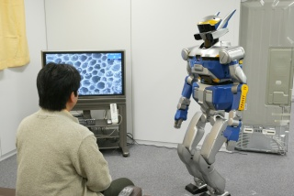
コミュニケーション知能モジュール群 OpenHRI
音声認識・音声合成・対話制御など、ロボットのコミュニケーショ ン機能の実現に必要な各要素を実現するコンポーネント群
知能化PJ コミュニケーション知能共通規格準拠
  OpenHRIAudio (14モジュール)
    マイク入力、スピーカー出力、エコー除去などの音響処理
  OpenHRIVoice (3モジュール)
    音声認識、音声合成
  SEATSAT (2モジュール)
    対話制御
  その他（3モジュール）
    KINECT、ジェスチャ認識など

Slide 7
コミュニケーション知能ロボットシステム例
マルチリンガル対話システム
  英語と日本語のように複数の言語による命令を受け付けるロボットシステムの例
腕上げロボット
  「左（右）をあげて」、「左（右）をさげて」などの指示をロボットに指示を与え、それに応じて腕を上げたり下げたりするロボットシステムの例
音響エコー除去
  音声認識をより正確に行うために音響エコーを除去する機能を加えたロボットシステムの例

Slide 8
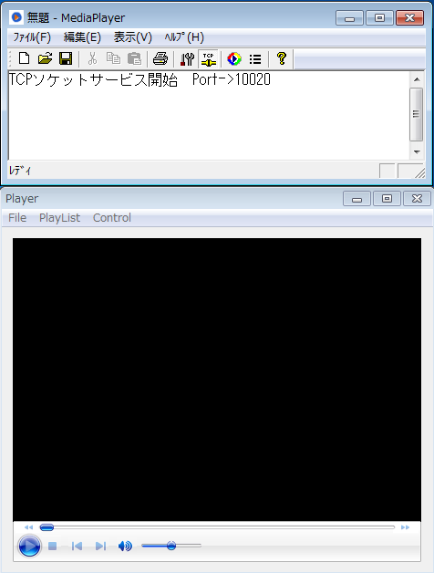
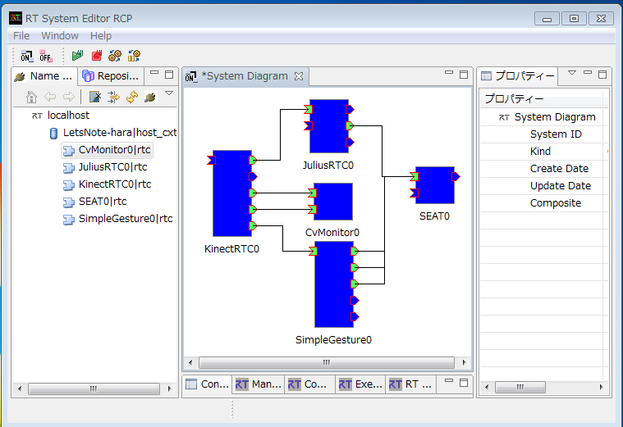
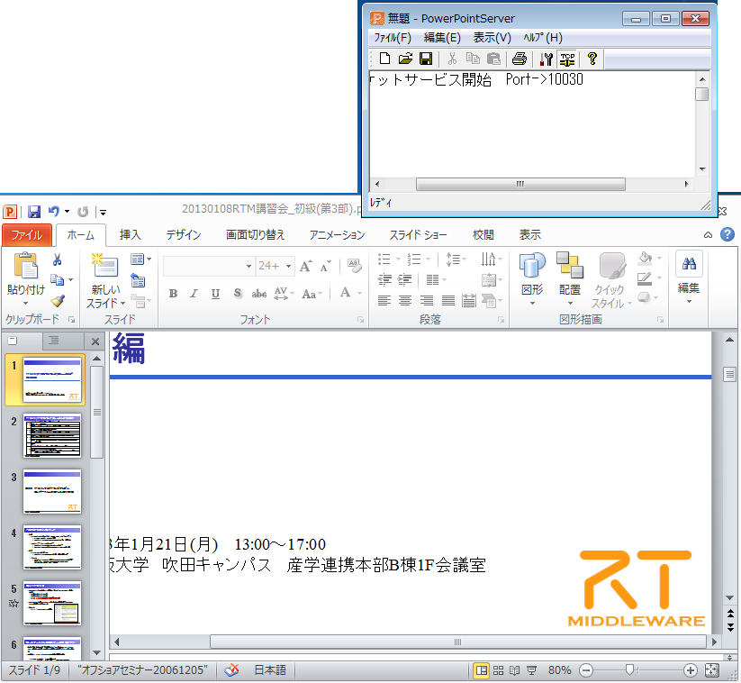
コミュニケーション知能を使ったシステム
音声（ジェスチャ）によるスライド、ビデオの操作
  音声認識、ＫＩＮＥＣＴを使ってスライド、ビデオなどプレゼン用ソフトウェアを操作する
  スライド、ビデオの操作ソフトは、TCP Socketを用いた簡易なもの（過去に開発したソフトウェアの再利用）
TCP
TCP

Slide 9
コミュニケーション知能を使ったシステム
実習： 音声命令によるパワーポイントとビデオの操作
  デモに必要なもの
    パワーポイントの入ったＰＣ
    マイク（貸出可）
    空きUSBポート（ソフトウェアの入ったＵＳＢメモリを挿入するため）
  動作テスト: 下記のソフトウェアの動作を確認
    \rtm-nameing.bat
    \RTSE.bat
    \Seminar-OpenHRI\Apps\MediaPlayer.exe
    \Seminar-OpenHRI\Apps\PowerPointServer.exe
  実施手順
    ＵＳＢメモリ内の\rtm-nameing.batと\RTSE.batを起動する
    ‘\Seminar-OpenHRI\0 SpeechDemo’ をエクスプローラで開く
    ‘0 StartDemo.bat’をダブルクリックでコンポーネントを起動
      MediaPlayerとPowerPointServerのツールバーの を押してＴＣＰポートを開ける
      ボタンで設定を開き、ビデオとスライドのディレクトリを設定する。

Slide 10
コミュニケーション知能を使ったシステム
  実施手順（続き）
    ‘1 ConnectRTC.bat’をダブルクリックでコンポーネントを接続する
      RT System Editorで状態を確認
    ‘2 ActivateRTC.bat’をダブルクリックでコンポーネントを動作させる
      システム開始時には、ppt_modeになっているのに注意して、音声コマンドを与える
  終了手続き
    ‘3 DeactivateRTC.bat’をダブルクリックでコンポーネントを動作を停止する
      RT System Editorで状態を確認
    ‘4 DisconnectRTC.bat’をダブルクリックでコンポーネント間の接続解除
      RT System Editorで状態を確認
    ‘5 DemoExit.bat’をダブルクリックですべてのコンポーネントを終了させる

Slide 11
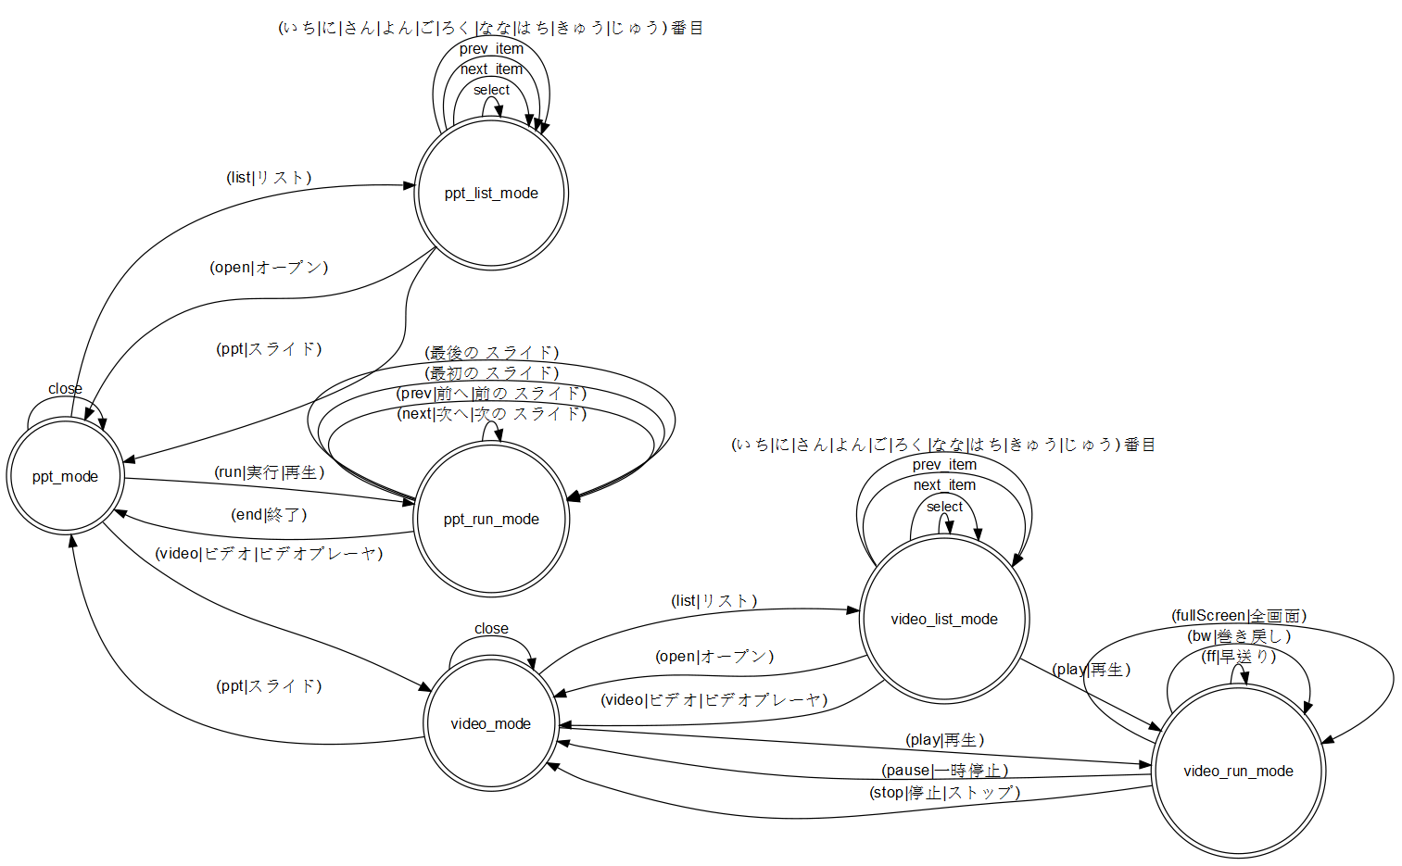
コミュニケーション知能を使ったシステム
音声対話エンジンの状態図

Slide 12
その他のコンポーネント
GROBOT_vs10の下のファイル群
  GROBOT_vs10/binの下
    CommandInComp.exe
      コマンドラインの命令入力用
    GRobotRTCComp.exe
      Choreonoidの動作ファイルを実行するためのRTC。GR001.dllを利用
    GR001_Sample.exe
      GR001.dllを利用したコマンド入力サンプル
これらで作れるシステム
  ２つのG-ROBOTに同じ動きをさせる
  G-ROBOTでG-ROBOTを動かす
  G-ROBOTでChoreonoidのロボットを動かす
詳細は、
http://openrtp.jp/wiki/_default/ja/Software/GROBOTS.html

